Slide 1
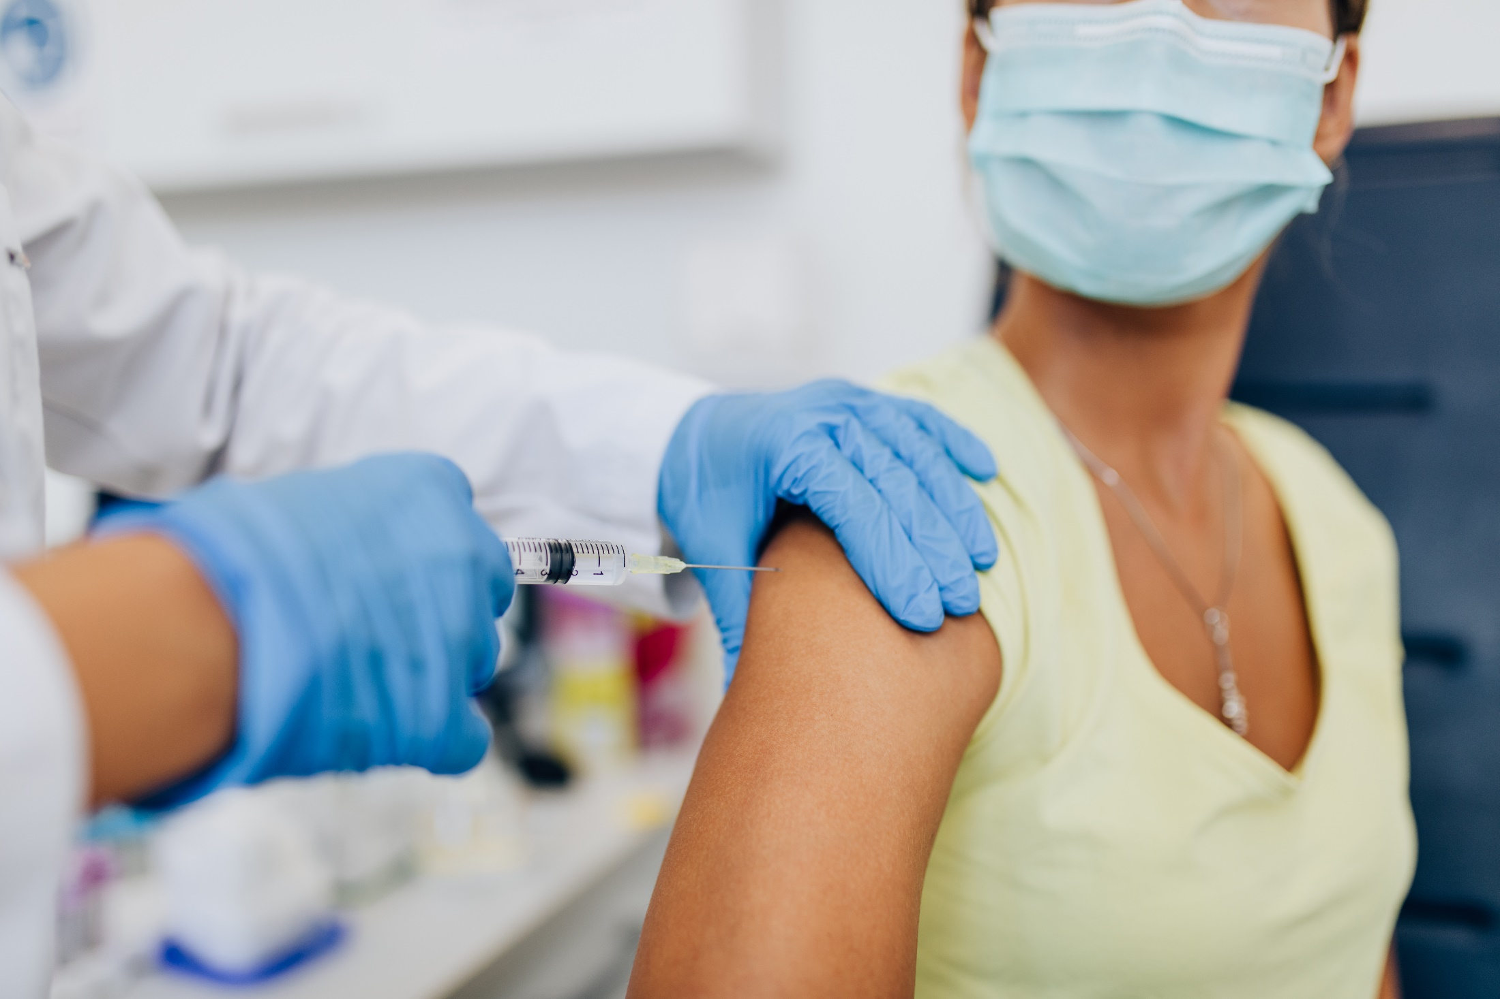


La vaccination des professionnels de santé en questions
Dr Gary DAVID
Dr Benoit FALQUET

Slide 2
Sommaire
LES DIFFÉRENTS TYPES DE VACCINS
LA VACCINATION DES PROFESSIONNELS
QUESTIONS SUR LE VACCIN
ANTI SARS CoV2

Slide 3
Les différents types
de vaccins

Slide 4
Les différents types de vaccins
Vaccins à virus
Vaccins à vecteur viral
  Virus atténué
  Virus inactivé
  Répliquant
  Non répliquant * :
  Covid19 Vaccine AstraZeneca
Vaccins à protéines
Vaccins à matériel génétiques
  Sous unités protéiques
  Particules pseudo-virales
  ADN
  ARN*
  COVID-19 mRNA Vaccine BNT162b2 (Pfizer)
  Moderna-mRNA-1273

Slide 5
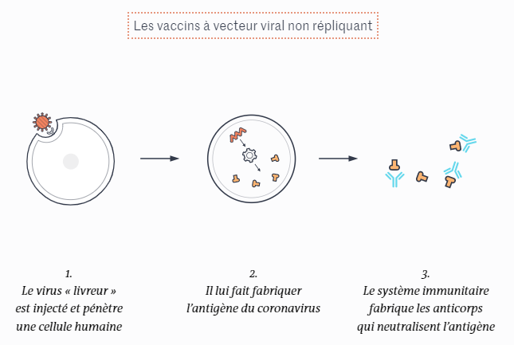
Les vaccins à vecteur viral non répliquant
Technique employée par 20 vaccins en développement contre le Covid-19
ChAdOx1-nCoV-19 AZD1222 Oxford = Covid19 Vaccine AstraZeneca
Spoutnik V
Infographie Le Monde - Covid-19 : comment fonctionnent les futurs vaccins
05 décembre 2020

Slide 6
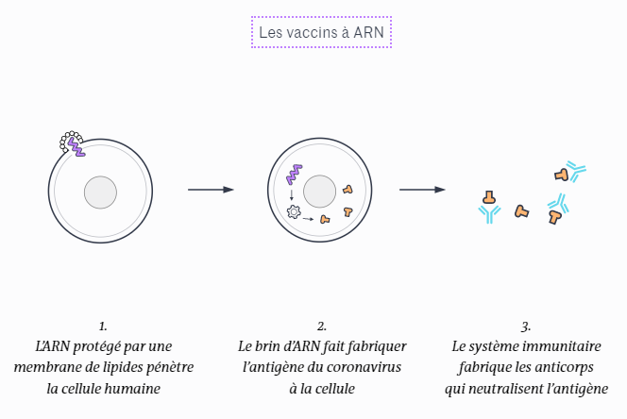
Les vaccins à ARN
Technique employée par 29 vaccins en développement contre le Covid-19
  COVID-19 mRNA Vaccine BNT162b2 : code pour la protéine S (spike) mutée
Moderna-mRNA-1273
Infographie Le Monde - Covid-19 : comment fonctionnent les futurs vaccins
05 décembre 2020

Slide 7
La vaccination des professionnels
contre le SARS CoV2

Slide 8
HAS – Stratégie de vaccination
La vaccination contre SARS CoV2 s’inscrit dans une stratégie de priorisation des personnes à vacciner définie par la HAS.
Elle répond à 2 objectifs :
Réduire la mortalité attribuable à la maladie
Maintenir les activités essentielles liées au fonctionnement du pays et en particulier du système de santé.
La vaccination des professionnels constitue la phase 2 de la stratégie de vaccination, la HAS rappelle la nécessité de protéger les acteurs essentiels de la lutte contre l’épidémie afin de répondre à l’un des objectif fixé.
Source : Actualisation des facteurs de risque de formes graves de la covid19 et des recommandations sur la stratégie de priorisation des populations à vacciner :
Validé par le Collège le 1er mars 2021

Slide 9
Contexte
Retour sur l’ouverture de la vaccination des professionnels
Pfizer
AstraZenaca
A partir du 7 janvier 2021
Depuis le 8 février 2021
→ Vaccination des professionnels de santé de + de 50 ans présentant un risque élevé de développer une forme grave.
→ Vaccination ouverte à tous les professionnels de santé

Slide 10
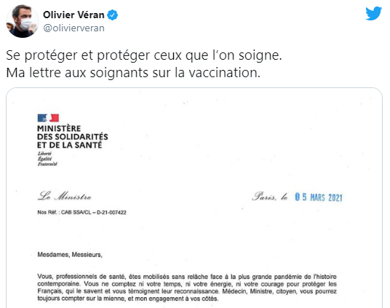
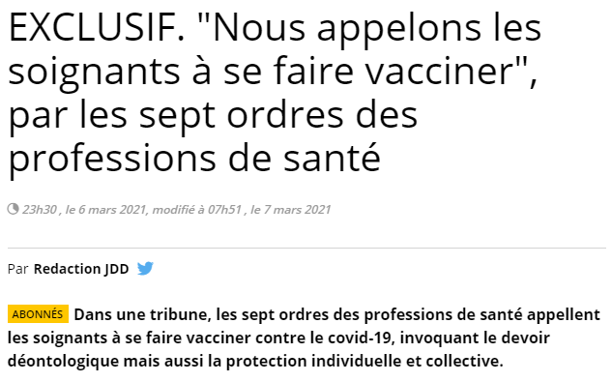
Etat des lieux
Une couverture de vaccination jugée trop faible
→ Un appel national à l’intensification de la vaccination des soignants.
Seuls 40% des personnels des Ehpad et 30% des soignants en établissements hospitaliers et de ville ont reçu au moins une dose du vaccin à ce jour. Les soignants sont "les plus exposés au virus, tout en étant au contact des populations les plus fragiles" écrivent-ils avant d'affirmer que la vaccination "relève de leur devoir déontologique".

Slide 11
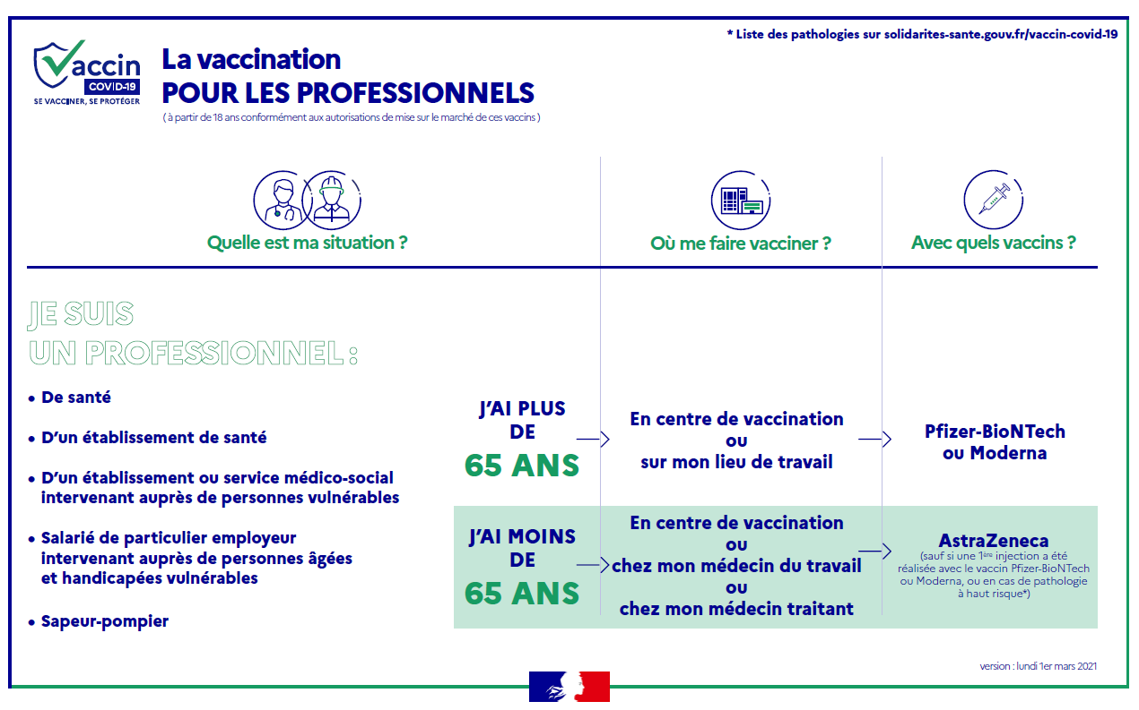
La vaccination pour les professionnels

Slide 12
Vaccination à l’Hôpital Nord Ouest
Ouverture de créneaux de vaccination pour les professionnels de HNO avec AstraZeneca :
Mardi après-midi de 13H à 17h
Vendredi matin de 9H30 et 12H30
La vaccination sera assurée par le service de santé au travail.
Bâtiment modulaire, 2 ème étage
Pour prendre rendez-vous : 13 23 25 ou 04 74 09 23 25
Suite aux recommandations de l’ANSM, l’administration du vaccin AstraZeneca est temporairement suspendue à titre préventif depuis le 15/03/2021.
Des recherches sont en cours par l’Agence européenne du médicaments et par le comité pour l’évaluation des risques en matière de pharmacovigilance (PRAC).

Slide 13
Questions sur le vaccin anti SARS CoV2
Etudes cliniques AZD1222

Slide 14
Questions sur Vaccine Astra Zeneca
Efficacité
Effets secondaires
Ce que l’on sait
Ce que l’on attend

Slide 15
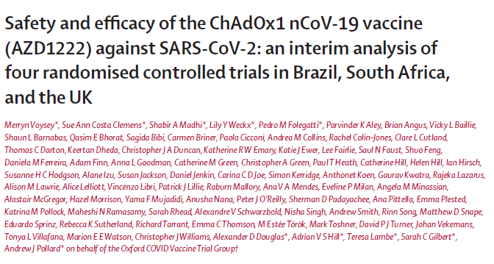
Covid19 Vaccine AstraZeneca
EFFICACITE

Slide 16
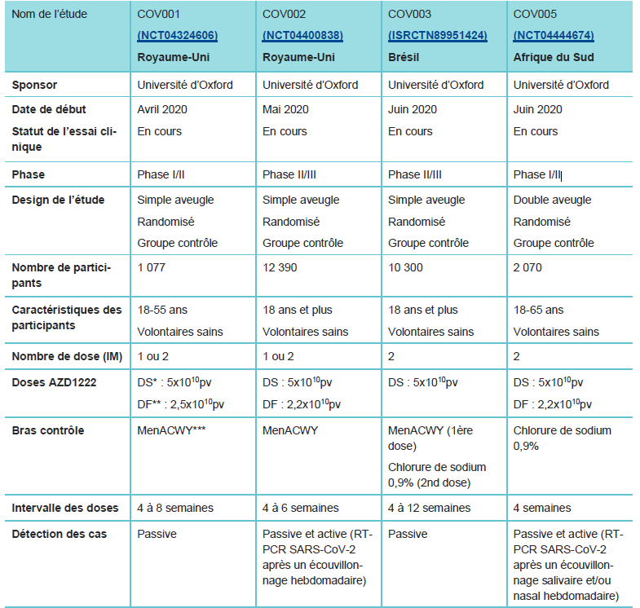
Covid19 Vaccine AstraZeneca
EFFICACITE

Slide 17
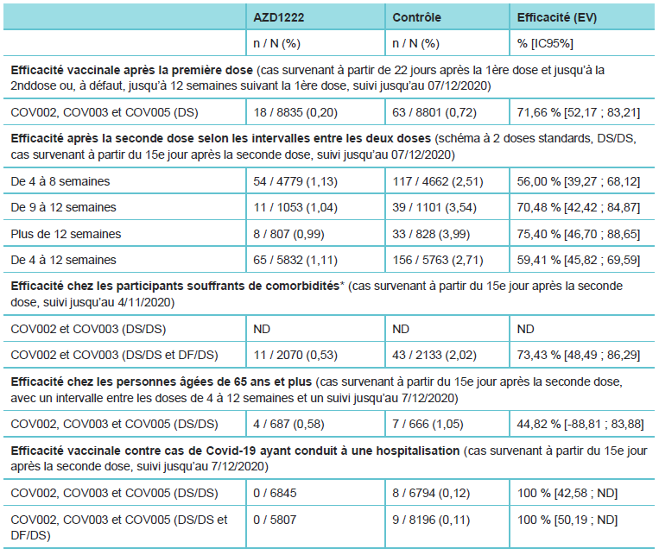
Covid19 Vaccine AstraZeneca
EFFICACITE
impact positif sur l’efficacité vaccinale de l’allongement de l’intervalle entre les doses

Slide 18
Covid19 Vaccine AstraZeneca
Sous-population de sujets vaccinés par 1 dose standard (n=2 648) ou MenACWY / NaCl 0,9 % (n=2497) :
  douleurs au site d’injection (54,2% vs 36,7%),
  fatigue (53,1% vs 38,2%),
  maux de tête (52,6% vs 39%),
  myalgie (44% vs 21,6%),
  frissons (31,9% vs 8,3%),
  fièvre (7,9% vs 2,1%).
Intensité légère à modérée
Réactogénicité plus forte le jour suivant l’injection
  mais généralement de courte durée (≤ 2% chez la plupart des sujets à partir du 5e jour post-injection)
  Paracétamol : réduit l’incidence de ces EI
Fréquence inférieure après la 2e injection
En vie réelle : point de situation de la surveillance des vaccins au 05/03/2021 par l’ANSM
  1994 cas recensés
  93% sont des syndromes pseudogrippaux (71% dans les 24h)
EFFETS SECONDAIRES

Slide 19
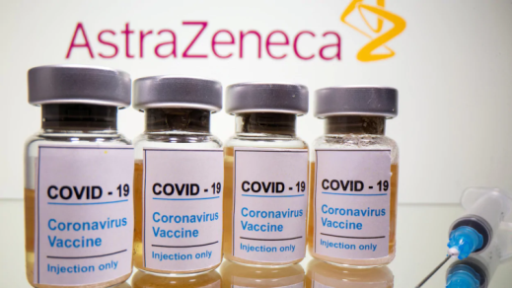
Covid19 Vaccine AstraZeneca
Ce que l’on sait :
Efficacité globale : 70 - 95%
Effectiveness of first dose of COVID-19 vaccines against hospital admissions in Scotland: national prospective cohort study of 5.4 million people (PrePrint)
Effet positif de l’allongement de l’interdose > 9 sem
Effet protecteur sur les formes hospitalisées
Effets positif sur les formes asymptomatiques ? OUI : - 67% sur 17000 sujets
Single-dose administration and the influence of the timing of the booster dose on immunogenicity and efficacy of ChAdOx1 nCoV-19 (AZD1222) vaccine
Tolérance moyenne, améliorée par le paracétamol
Ce que l’on attend :
Quelle durée de protection ? > 3 mois ?
Réduction de la transmission : SIGNAL A CONFIRMER
Population immunodéprimée ?
Grossesse ? Allaitement ? < 18 ans ?
Tolérance à long terme ?
CE QUE L’ON SAIT & CE QUE L’ON ATTEND

Slide 20
Des questions ?

Slide 21
Merci de votre attention !
Retrouvez nos actualités sur
www.lhopitalnordouest.fr

